Slide 1
APLICAÇÃO DA ANÁLISE DE CLUSTERS PARA AUXILIAR NA RECOMENDAÇÃO DE LEADS.

Slide 2
MATERIAIS E MÉTODOS
Python
Gráfico do cotovelo
Min-Max
k-Means

Slide 3
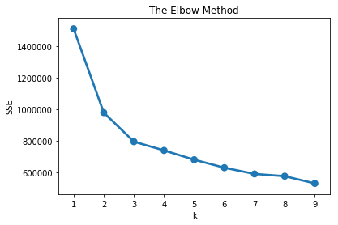
MÉTODO DO COTOVELO

Slide 4
QUANTIDADE DE CADA CLUSTER

Slide 5
REFERÊNCIAS
OLIVEIRA, Stanley R. de M. et al. Identificação de padrões tecnológicos do sistema de pecuária de corte desenvolvido no Cerrado. SBIAgro 2017, [s. l.], outubro 2017. Disponível em: https://ainfo.cnptia.embrapa.br/digital/bitstream/item/69692/1/Identificacao-Sbiagro2017.pdf. Acesso em: 29 nov. 20191.
McQUEEN, J. B. Some Methods for Classification and Analysis of Multivariate Observations. In: BERKELEY SYMPOSIUM ON MATHEMATICAL STATISTIC AND PROBABILITY, 5., 1967, Berkeley. Proceedings, p. 281-297.
TSIPTSIS, Konstantinos; CHORIANOPOULOS, Antonios. Data Mining Techniques in CRM: Inside Customer Segmentation. 2009. cap. 3.
Jupyter - Disponível em: https://jupyter.org/index.html. Consultado em 29 de novembro de 2019.

